Slide 1

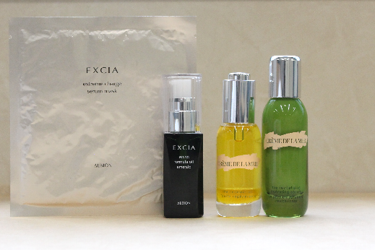

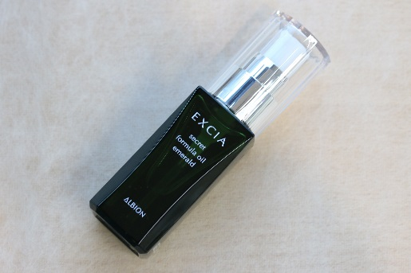
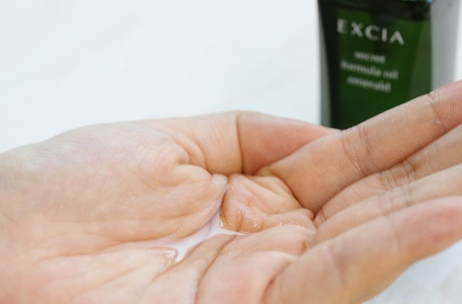
1223-1
トップ ＞ 記事一覧 ＞ 【クリスマスまであと2日】イヴ前日は上質オイルでスペシャルケア！
【クリスマスまであと2日】イヴ前日は上質オイルでスペシャルケア！
2018.12.23
NEW
商品紹介
化粧品バイヤー
丹保
明日は、いよいよクリスマスイヴですね☆特別な日のために直前でもできるスキンケアの一つとして、私がおすすめしたいのが注目のオイル！美容オイルは乾燥しがちな季節の味方です。今夜はとっておきの美容オイル＋αでじっくりケアしてみてはいかがでしょう？
美容オイル＋マスクで上質肌に仕上げる、〈アルビオン〉の2アイテム。
〈アルビオン〉エクシア AL シークレット フォーミュラ オイル エメラルド(30mL)税込10,800円
まずは、肌(角層)への浸透性に優れたこちらのオイルをご紹介。ギリシアのクレタ島で採れる希少なエキストラバージンオリーブオイル(※)をメインに、豊富な植物オイルを配合。肌にうるおいを与え、ツヤ感たっぷりの肌に導いてくれますよ。
※オリーブ油(トリートメント成分)

Slide 2
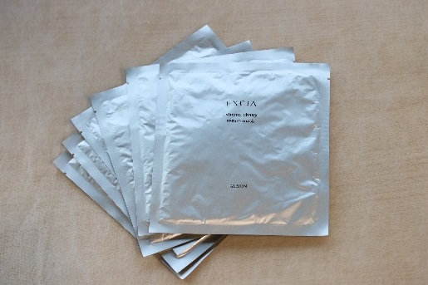
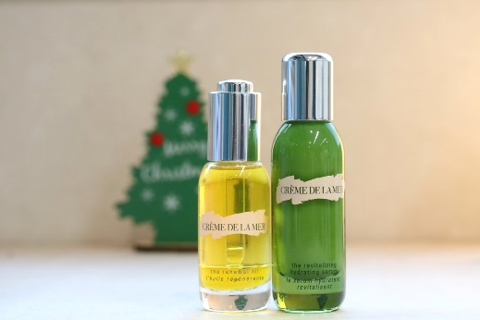
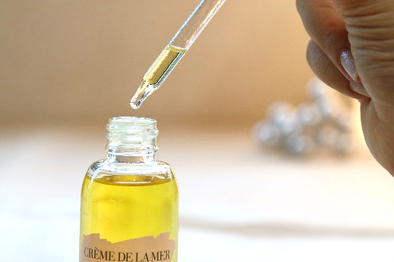
1223-2
使い方は化粧水の前に、顔全体をマッサージするようになじませて。するすると肌にのび広がるので、お手入れするのも楽しくなりそう♪
〈アルビオン〉エクシア AL エクストリーム チャージ セラムマスク (6枚入)税込10,800円
オイルで肌のベースを整えたら、リッチな美容マスクをプラスして♡こちらはコクのある濃厚な美容液をたっぷりと含ませたシートマスクです。顔にのせた瞬間、吸いつくように肌に密着してうるおいを与え、ふっくらキメを整えてくれます。ハリ感をキープしてくれるので、悠長にしていられないイヴ前日のスペシャルケアにぴったりです☆
贅沢なアイテムで肌調子もテンションも上がる〈ドゥ･ラ･メール〉。
〈ドゥ･ラ･メール〉左から、ザ･リニューアル オイル(30mL)税込30,240円、ザ･リバイタライジング ハイドレイティング セラム(30mL)税込27,000円
ラグジュアリーなアイテムで気分を盛り上げるなら、〈ドゥ･ラ･メール〉を。

Slide 3
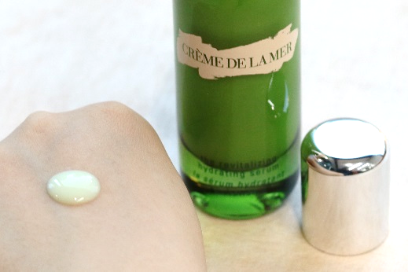
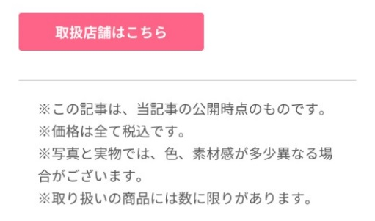
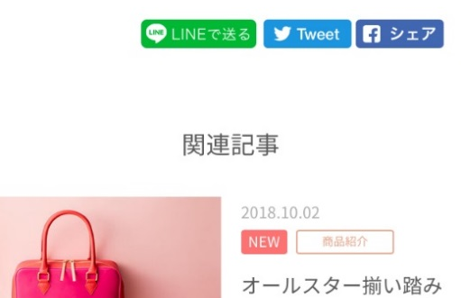
1223-3
こちらは、ブランドの真髄であるミラクル ブロス™ (※1)が含まれた水分層と相性のよいオイル層の2層に分かれたトリートメントオイルです。さらりとした使用感で角層のすみずみに広がり、しなやかな肌に導きます。イヴのデートやパーティの直前なら、ちょっと贅沢に手や腕に使うのもおすすめです♪
スペシャルケアとして、オイルの後に加えたいのがこの美容液。みずみずしいテクスチャーで肌をうるおいで満たし、乾燥による小じわを目立たなくします(※2) 。もちろんこちらにもミラクル ブロス™ (※1)を配合。贅沢な保湿ケアで、いきいきとしたすこやかな肌でイヴを迎えられそう♫
※1 海藻などからなる独自の保湿成分
※2効能評価試験済み
乾燥の季節のお助けアイテムとして優秀なトリートメントオイル。イヴ前日を皮切りに、ぜひ、この冬の保湿対策としても取り入れてみてくださいね♡
#ご褒美コスメ
#アルビオン
#ドゥラメール
#美容オイル
#シートマスク
#美容液

